Slide 1
STGCN 源码备注
源码URL：https://github.com/yysijie/st-gcn
参考blog： https://zhoef.com/2019/08/24/14_ST-Gcn/
2021.6.11

Slide 2
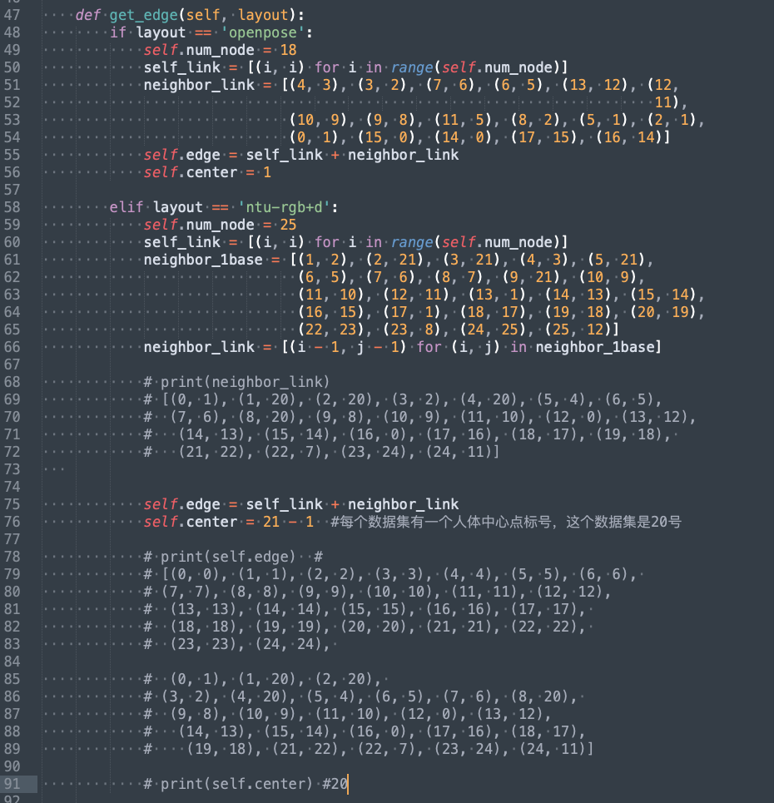
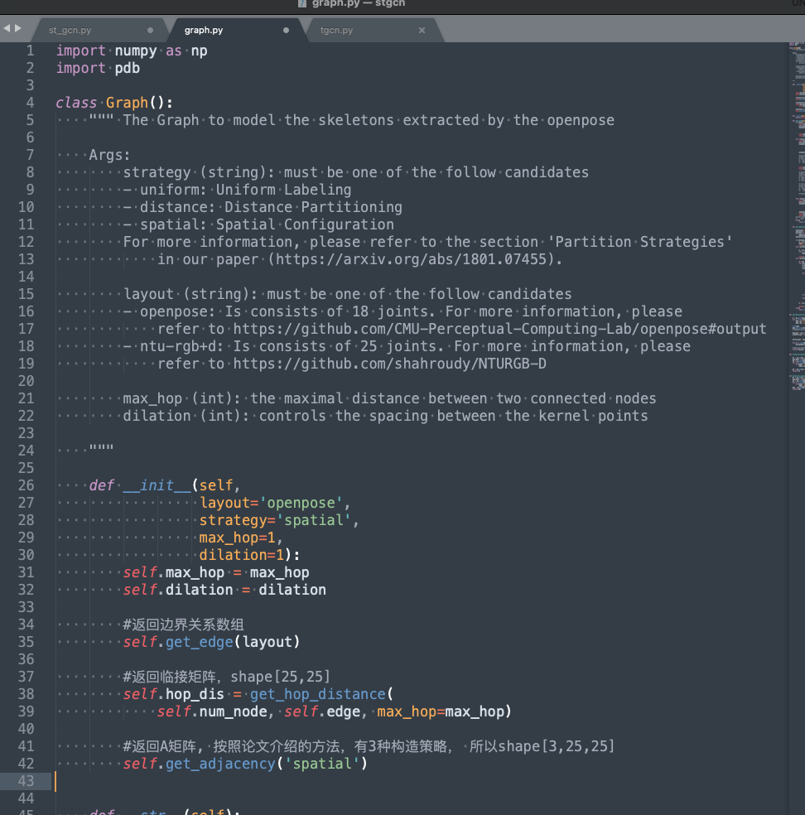
Graph.py 1.get_edge函数

Slide 3
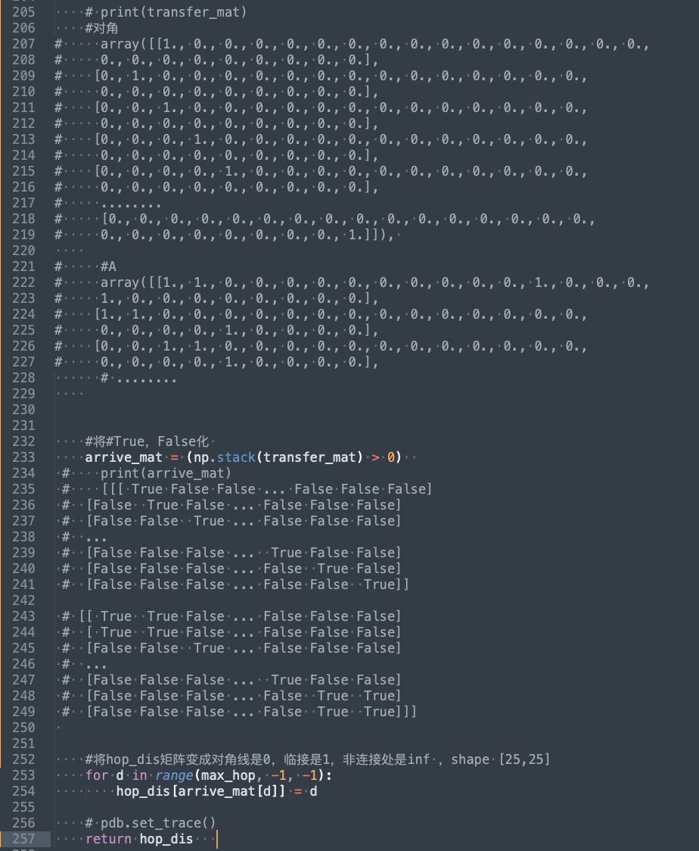
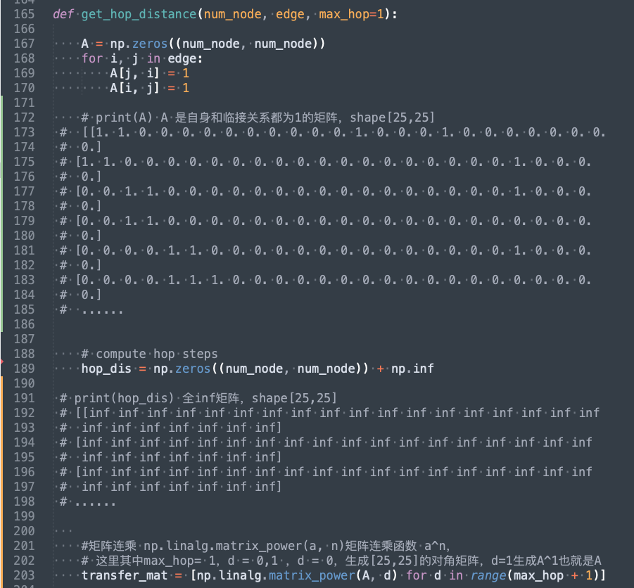
Graph.py 2. get_hop_distance函数

Slide 4
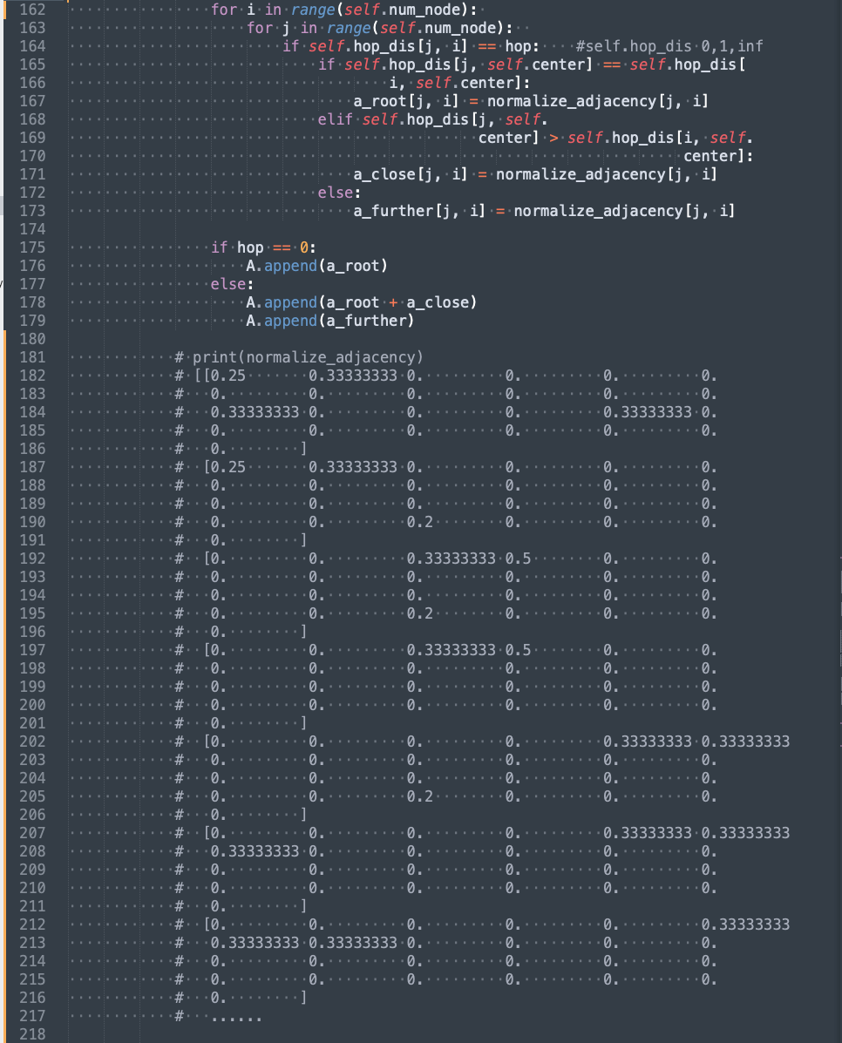
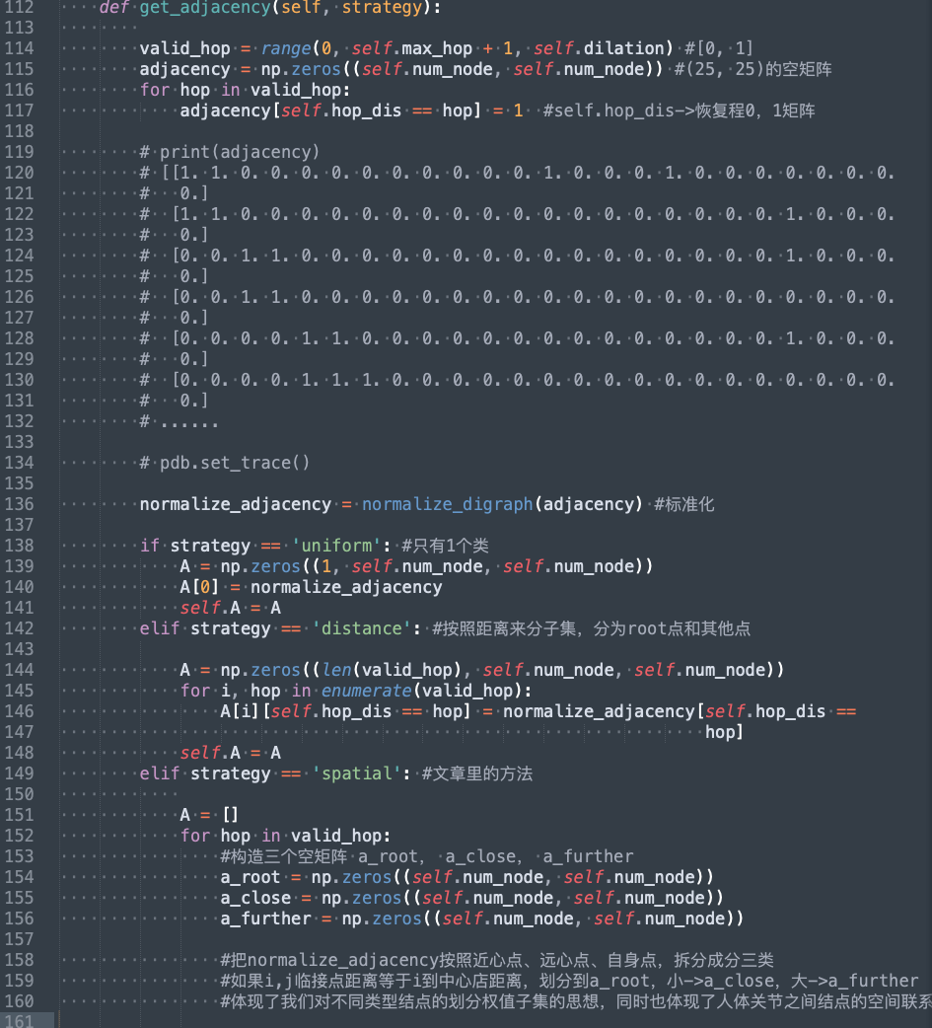
Graph.py 3. get_adjacency函数

Slide 5
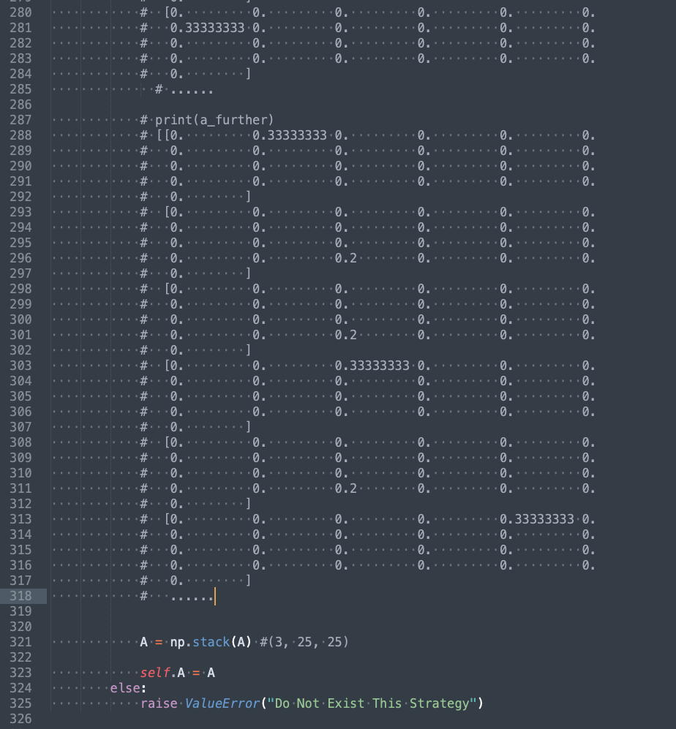
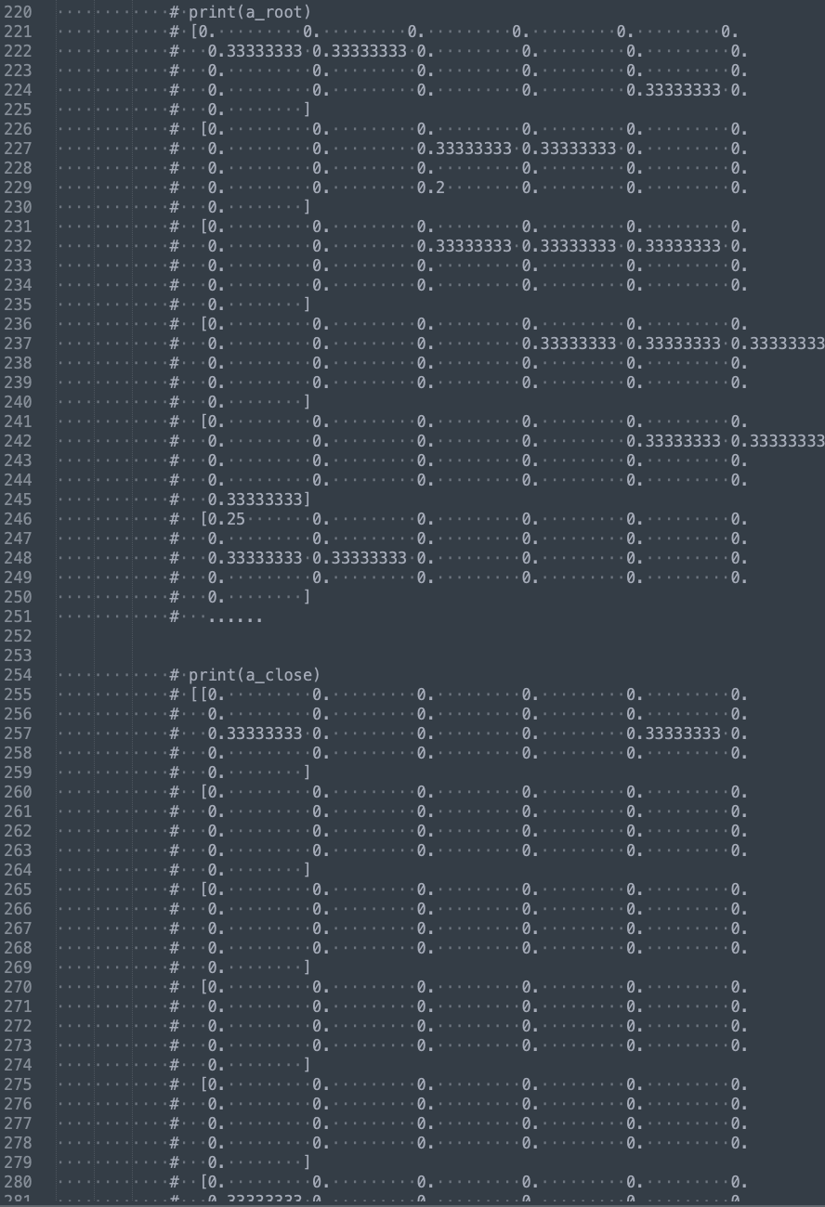
Graph.py 3. get_adjacency函数

Slide 6
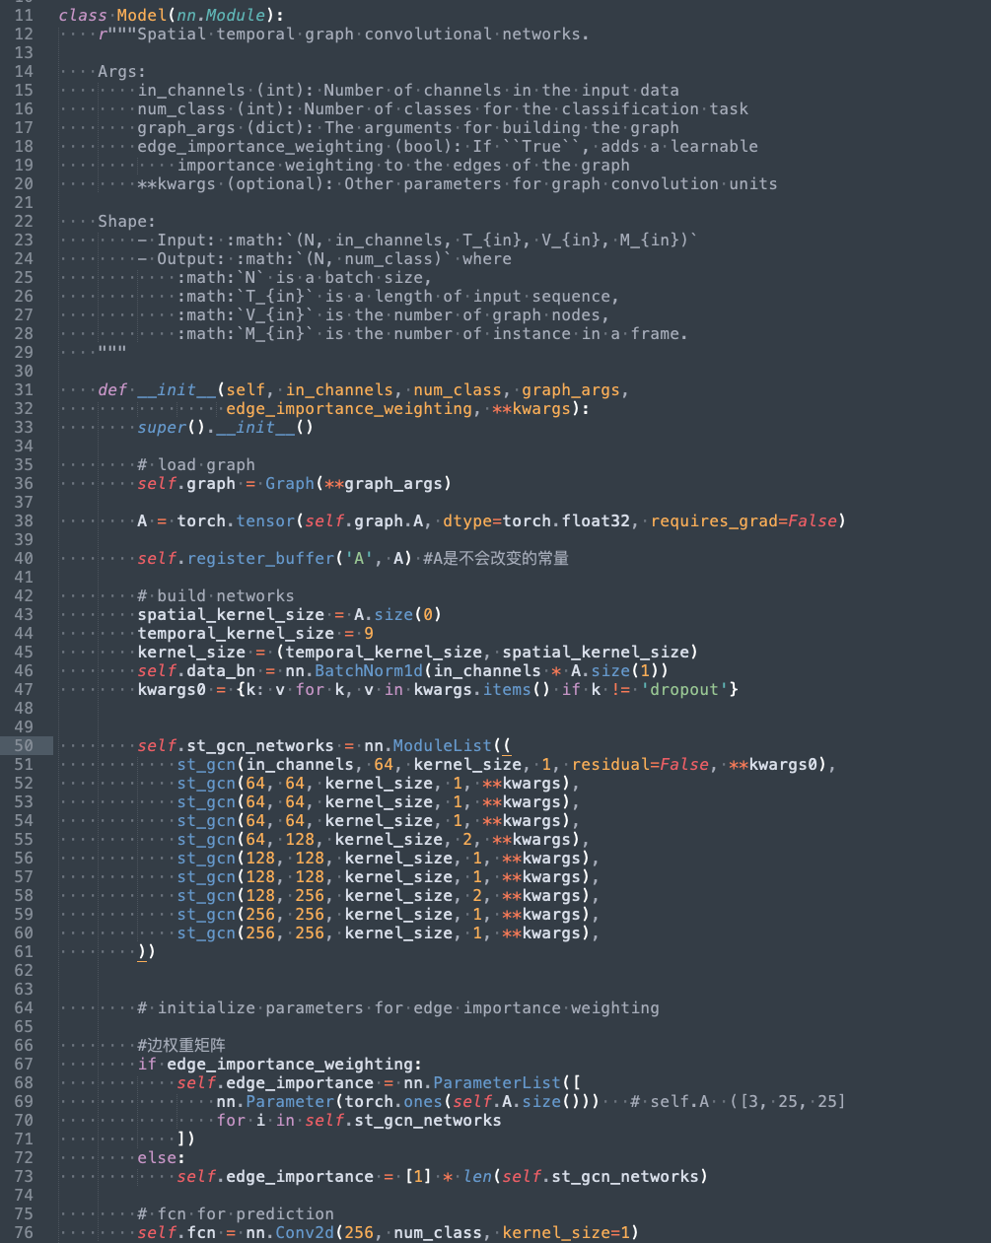
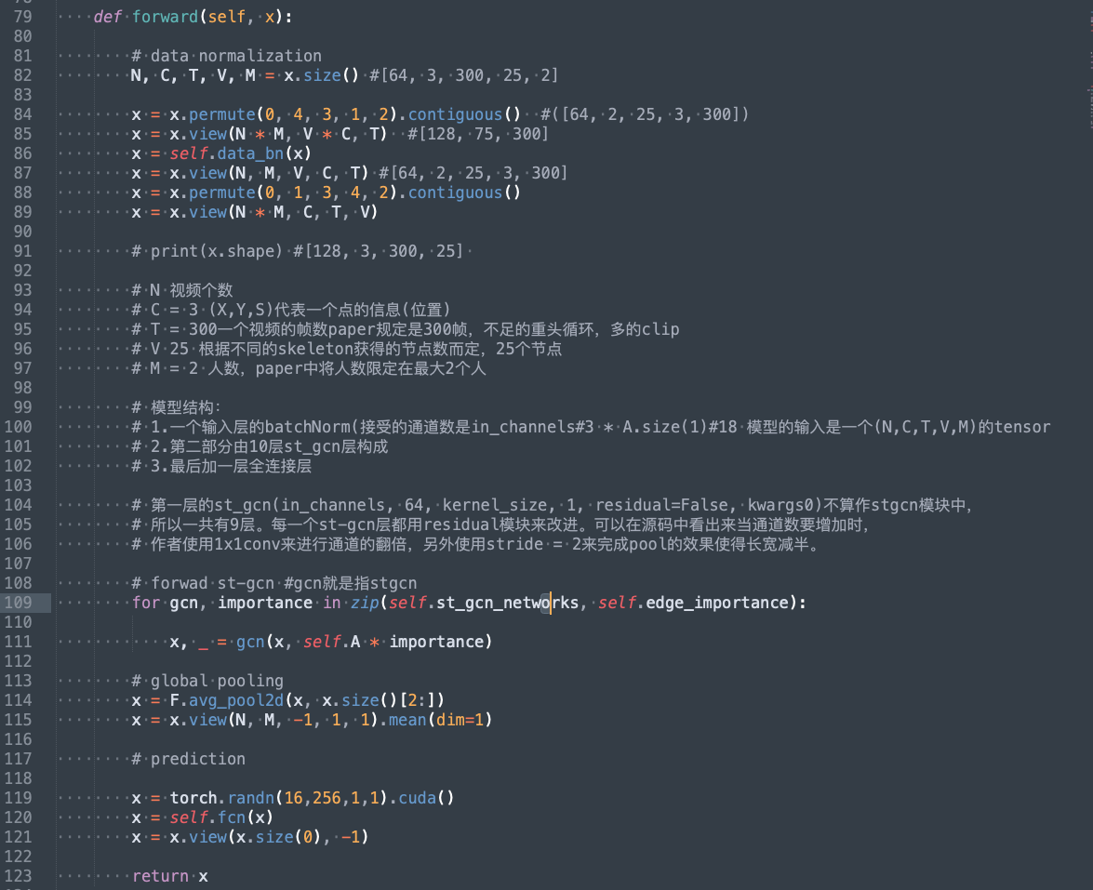
St_gcn.py Model的forward部分

Slide 7
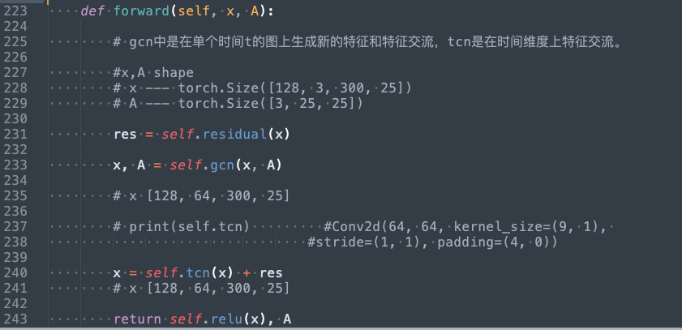
St_gcn.py st_gcn模块，forward部分,__init__略

Slide 8
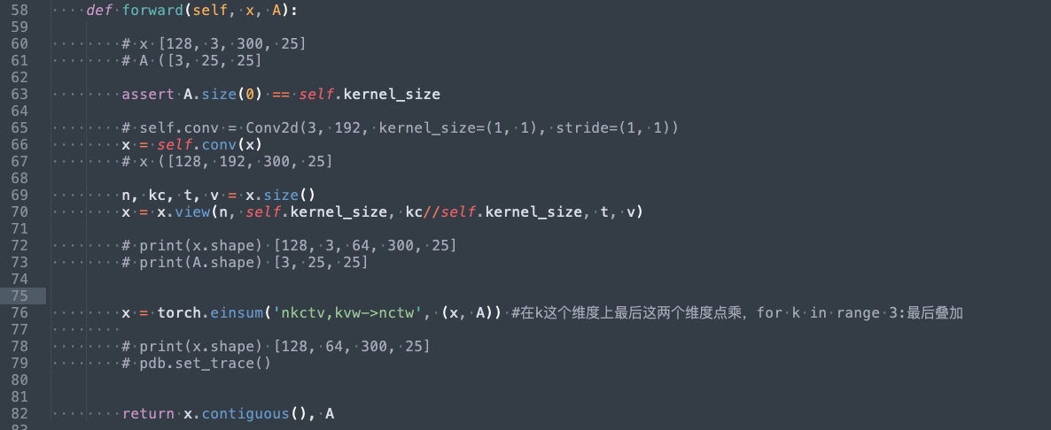

St_gcn.py gcn模块forward模块，__init__略

Slide 9
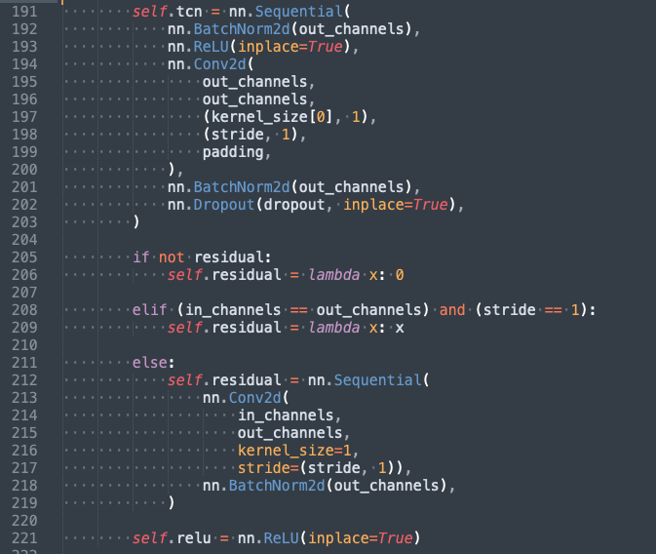
St_gcn.py tcn模块，就是对时间维度上卷积。可视野也就是时间窗口是9.(实验设置的)

